Slide 1
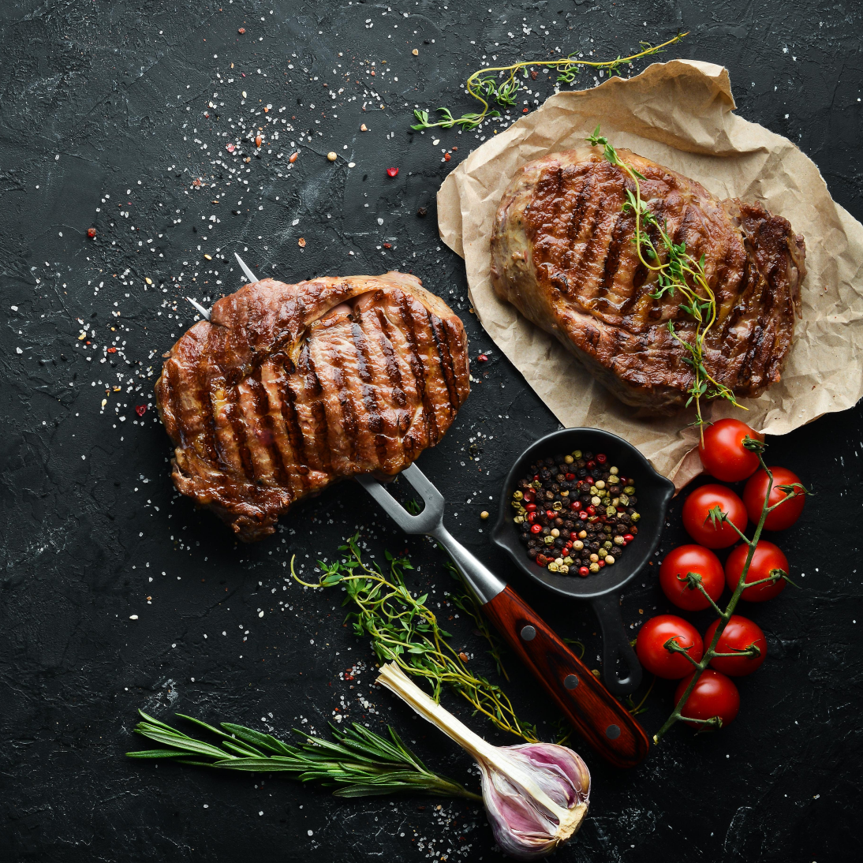
신용카드 거래 내역으로 보는 요식업 동향 분석
2조
Restaurant & Cafe

Slide 2
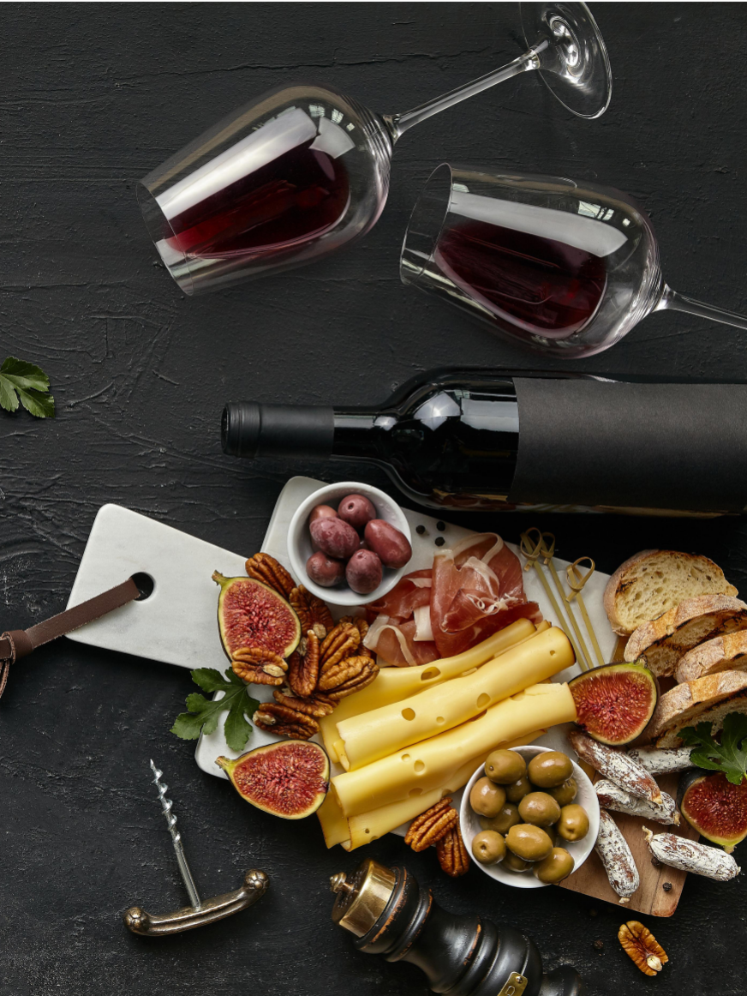
목차
서론
-연구의 필요성 및 배경
-목적
2. 연구방법
-데이터 소개
-데이터 전처리
3. 분석 과정
-시각화
4. 연구 결과
5. Q&A

Slide 3
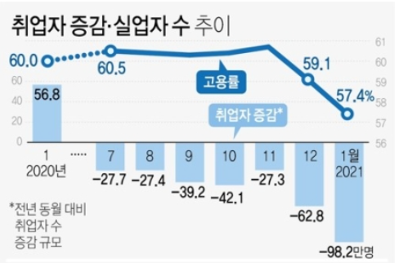
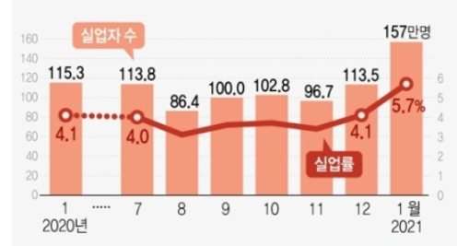
O1. 서론
- 연구의 필요성 및 배경
2월부터 11개월 연속 취업자 수가 감소
BUT,
모순적으로 실업자 급등 속에서도 창업률은 증가
소상공인 창업의 폐점율이 80%에 이름에도 불구하고,
요식업 시장은 사업체 수도 꾸준히 느는 강세

Slide 4
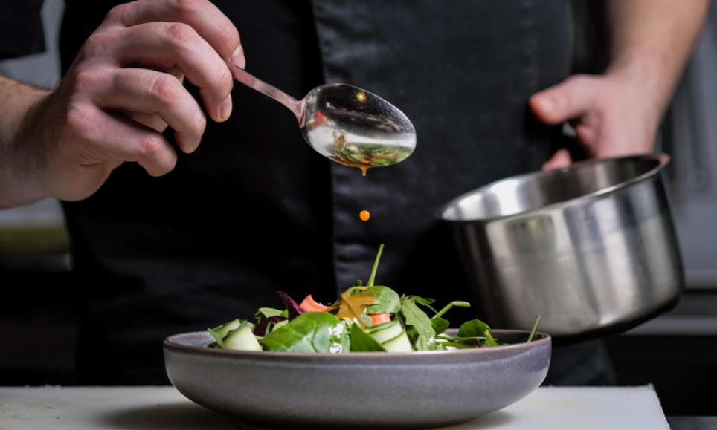
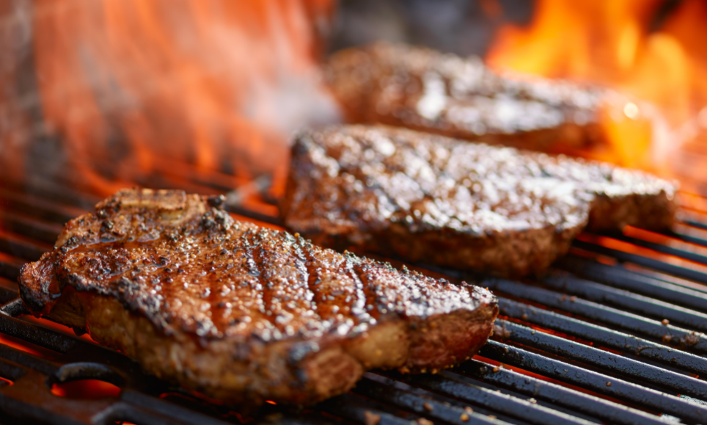
O1. 서론
요식업은 식사시간대인 12~1시, 6시~7시에 강세를 보일 것이라는 선입견
- 목적
요식업을 쉽게 느껴 ‘감’으로 업종별 주요 고객층과 매출을 가늠하여 도전.
신용카드 거래 내역으로 보는 요식업 동향 분석
-> ‘빅데이터 시대’에 맞춰 매장에 정확한 데이터를 확인

Slide 5
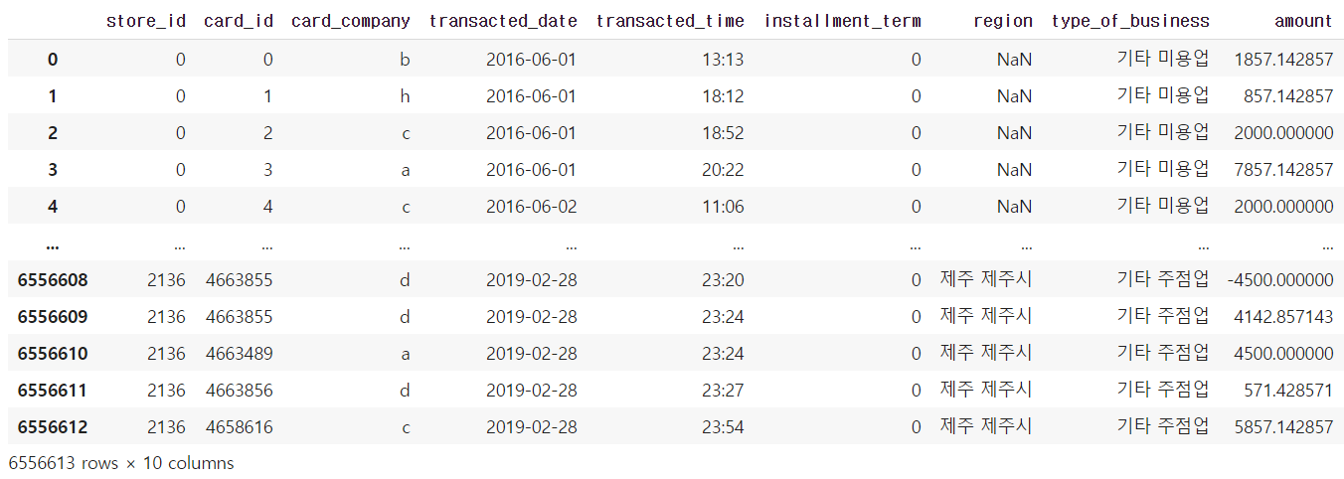
O2. 연구방법
- 데이터 소개
업종 별로 볼 수 있는 특징

Slide 6
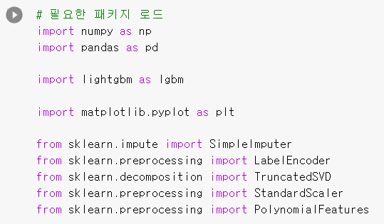
O2. 연구방법
- 데이터 전처리
1. 필요한 패키지 로드

Slide 7

O2. 연구방법
- 업종 선택
피자, 햄버거, 샌드위치 및 유사 음식점업,
제과점업,
치킨 전문점,
제과점업,
비알코올 음료점업,
음료 소매업,
기타 주점업,
중식 음식점업,
한식 음식점업,
일식 음식점업,
서양식 음식점업,
기타 외국식 음식점업,
김밥 및 기타 간이 음식점업,
간이음식 포장판매 전문점
140여개 업종 중
요식업과 관련된 업종 선택
->
-> 13개 업종의 데이터
-
요식업의 정의에 따라 적절하지 않은 업종 제거
요식업
:식당·주점·다방 등 접객시설을 갖추고 구내에서 직접 소비하도록 음식·음료 등을 조제하여 손님에게 판매하거나, 구입한 조제음식료품을 판매하는 식품접객업소로서의 영업활동

Slide 8
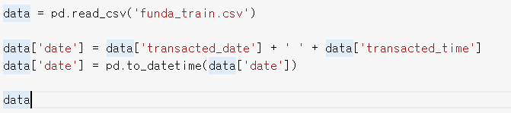
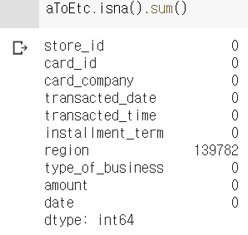
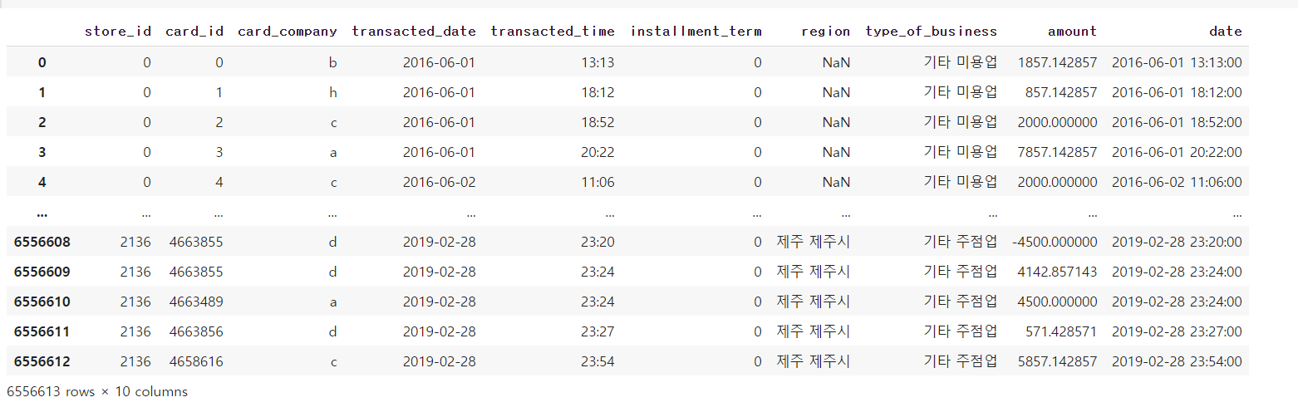
O2. 연구방법
- 데이터 전처리
2. date 변수 생성
3. 결측치 확인
-> 전체 데이터의 약 10% 정도

Slide 9
O2. 연구방법
# 피자, 햄버거, 샌드위치 및 유사 음식점업 데이터 추출
festFood = data[data.type_of_business == "피자, 햄버거, 샌드위치 및 유사 음식점업"]
# 제과점업
bakery = data[data.type_of_business == "제과점업"]
# 비알코올 음료점업
beverage = data[data.type_of_business == "비알코올 음료점업"]
# 치킨 전문점
chicken = data[data.type_of_business == "치킨 전문점"]
# 음료 소매업
bvRetail = data[data.type_of_business == "음료 소매업"]
# 김밥 및 기타 간이 음식점업
kimbab = data[data.type_of_business == "김밥 및 기타 간이 음식점업"]
# 중식 음식점업
china = data[data.type_of_business == "중식 음식점업"]
# 한식 음식점업
korea = data[data.type_of_business == "한식 음식점업"]
# 간이음식 포장 판매 전문점
ffTakeout = data[data.type_of_business == "간이음식 포장 판매 전문점"]
# 서양식 음식점업
west = data[data.type_of_business == "서양식 음식점업"]
# 기타 주점업
etcDrink = data[data.type_of_business == "기타 주점업"]
# 기타 외국식 음식점업
etcForeign = data[data.type_of_business == "기타 외국식 음식점업"]
# 일식 음식점업
japan = data[data.type_of_business == "일식 음식점업"]
- 데이터 나누기

Slide 10
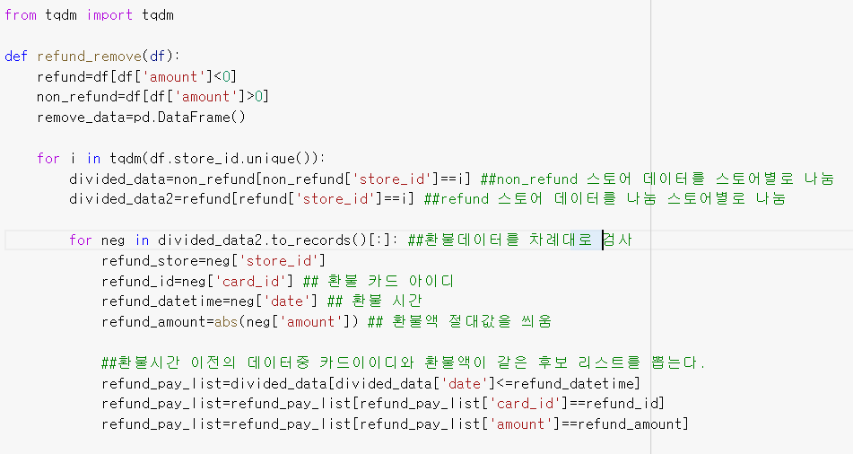
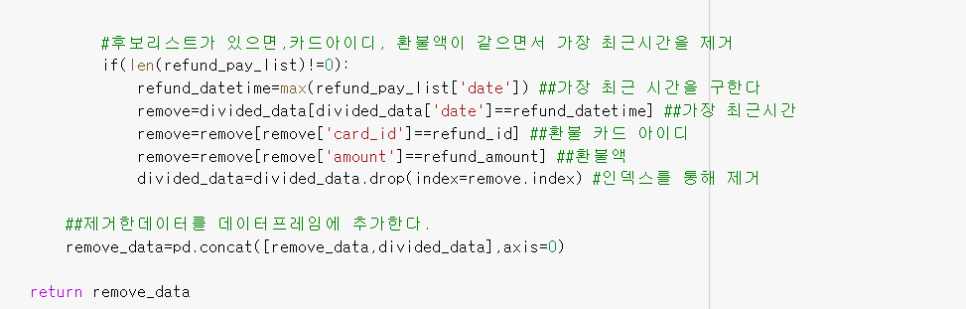
O3. 분석 과정 - 1
- 음수 제거
01. 환불데이터 검사
환불 카드 아이디와 환불 시간,을 검사한다.
환불액에 절대값을 씌운다.
환불 시간 이전의 데이터 중
카드아이디와 환불액이 같은 후보 리스트 생성
02. 후보리스트
후보리스트가 있으면,
카드아이디와 환불액이 같으면서
가장 최근 시간을 제거한다.

Slide 11

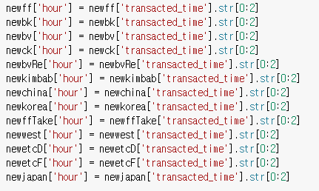
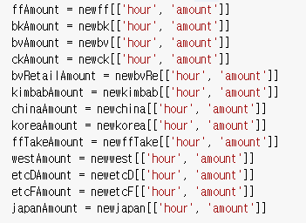
O3. 분석 과정 - 1
시간대별 금액 변화 & 건수 변화
1. Hour 변수 생성
2. 필요한 변수만 선택
01. hour
02. amount

Slide 12
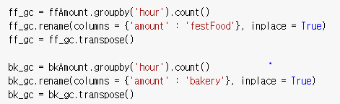
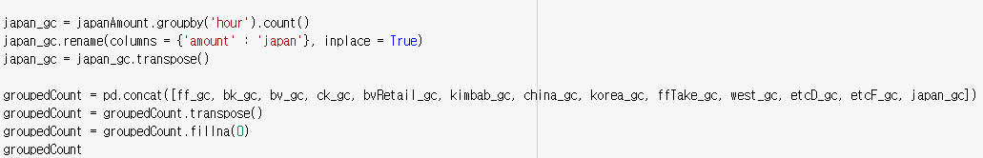
O3. 분석 과정
각 업종별로 무엇을 분석 할 지 정했다. 시간대 별 업종의 평균 매출금액 & 거래건수
- 시간대별 분석 : 거래 건수
.
.
.

Slide 13
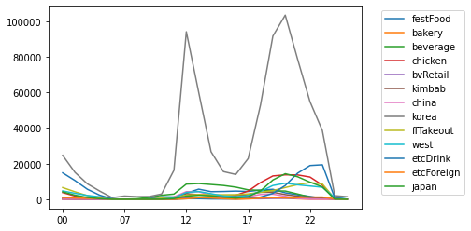
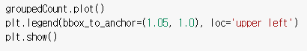
O3. 분석 과정
- 시간대별 분석 : 거래 건수
한식: 시간대 별 거래 건수를 그래프로 표시했을 때 단위가 다른 업종에 비해 컸다.
요식업계에 한식 음식점업이 차지하는 비중이 크고, 이가 끼치는 영향이 상당할 것으로 예측된다.

Slide 14
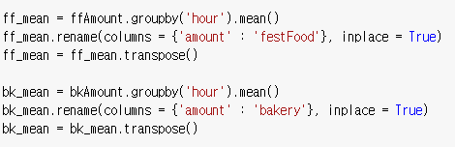
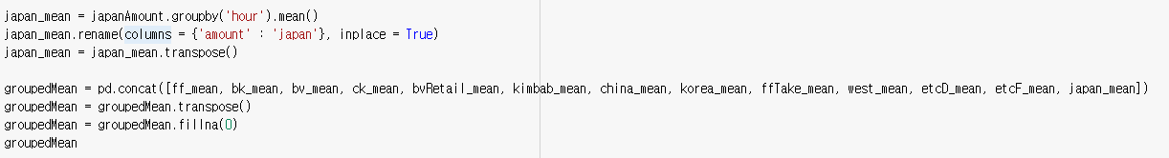
O3. 분석 과정
- 시간대별 분석 : 평균 매출금액
.
.
.

Slide 15
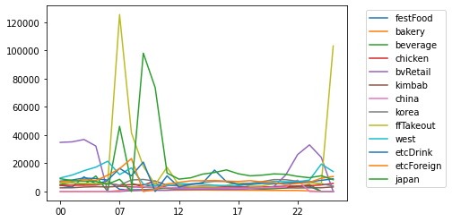
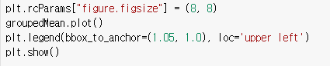
O3. 분석 과정
- 시간대별 분석 : 평균 매출금액

Slide 16
O3. 분석 과정
- 그룹으로 나누기 / A, B, C, D, etc
# festFood 음수 제거
newff = refund_remove(festFood)
# bakery 음수 제거
newbk = refund_remove(bakery)
# beverage 음수 제거
newbv = refund_remove(beverage)
# chicken 음수 제거
newck = refund_remove(chicken)
# bvRetail 음수 제거
newbvRe = refund_remove(bvRetail)
# kimbab 음수 제거
newkimbab = refund_remove(kimbab)
# china 음수 제거
newchina = refund_remove(china)
# korea 음수 제거
newkorea = refund_remove(korea)
# ffTakeout 음수 제거
newffTake = refund_remove(ffTakeout)
# west 음수 제거
newwest = refund_remove(west)
# etcDrink 음수 제거
newetcD= refund_remove(etcDrink)
# etcForeign 음수 제거
newetcF = refund_remove(etcForeign)
# japan 음수 제거
newjapan = refund_remove(japan)
# A그룹(중식 음식업점, 한식 음식업점, 서양식 음식업점, 김밥 및 기타 간이 음식업점)
a = pd.concat([newchina, newkorea, newwest, newkimbab])
# B그룹(음료 소매업, 기타 주점업, 일식 음식업점)
b = pd.concat([newbvRe, newetcD, newjapan])
# C그룹(피자, 햄버거, 샌드위치 및 유사 음식점업, 제과점업)
c = pd.concat([newff, newbk])
# D그룹(비알콜 음료점업, 간이음식 포장 판매 전문점)
d = pd.concat([newbv, newffTake])
# etc그룹(치킨 전문점, 기타 외국식 음식점업)
etc = pd.concat([newck, newetcF])

Slide 17
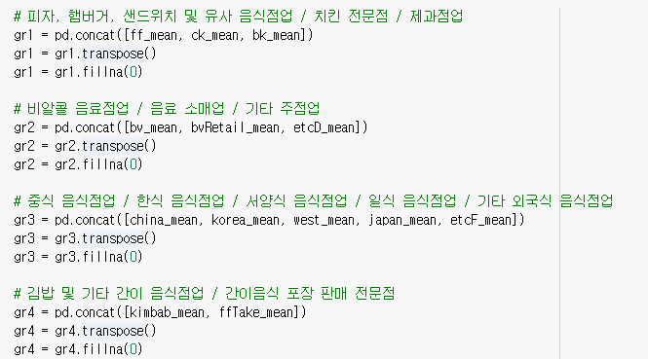
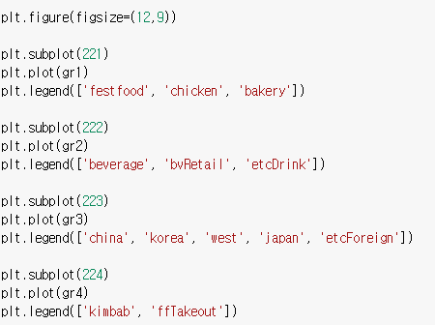
O3. 분석 과정
- 시간대별 분석 : 양상 파악 - 평균
1. 4개로 나누어 그리기

Slide 18
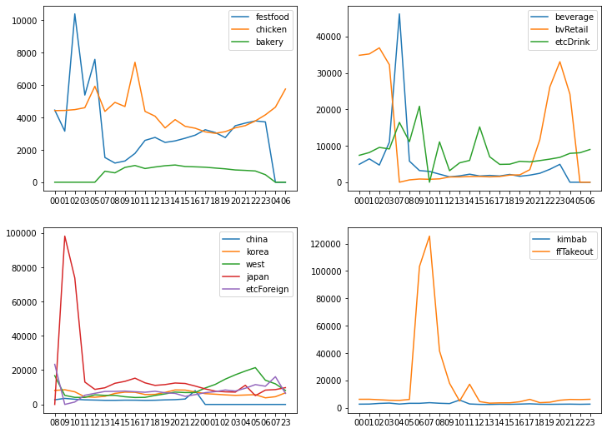
O3. 분석 과정
- 시간대별 분석 : 양상 파악 - 평균
통계수치를 통해 시간대별 이용 건수, 시간대 별 매출액 합계의 양상이 비슷한 업종들의 그룹화가 가능

Slide 19
O3. 분석 과정
- 시간대별 분석 : 그룹화 상세
13개의 업종을 매출 시간에 따라 4가지의 경향성으로 요약
구분(그룹) |  | 기존
A | 중식 음식점업 한식 음식점업 서양식 음식점업 김밥 및 기타 간이 음식점업 | 12시~14시, 17시~20시
B | 음료 소매업 기타 주점업 | 12시~14시 사이에 이용률이 살짝 증가하긴 하나, 그 증가폭이 A그룹과 달리 미세할 정도고, 오히려 17시에서 24시까지
C | 피자, 햄버거, 샌드위치 및 유사 음식점업제과점업 | 오후 시간 이후로 꾸준한 이용률
D | 비알코올 음료점업과 간이음식 포장 판매 전문업종 | 둘은 아침 시간(오전 7시)에 시간대별 매출액 평균이 유의할 정도로 높은 값을 보이고 그 이후는 거의 평평
Etc | 기타 외국식 음식점업, 치킨 전문점

Slide 20
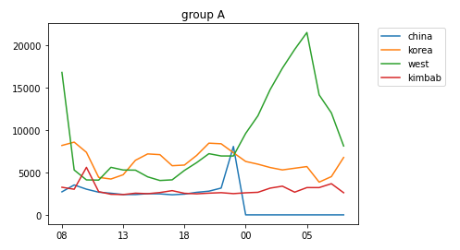
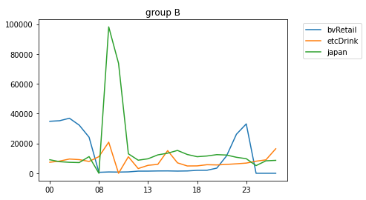
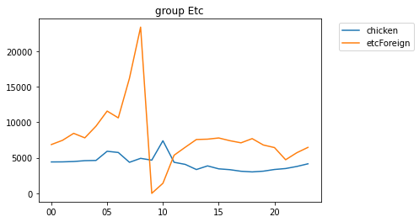
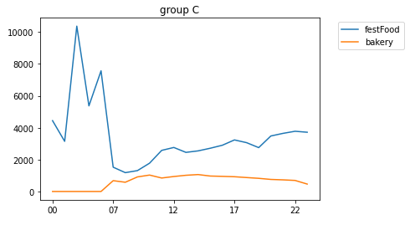
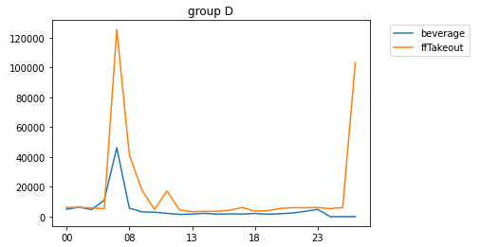
O3. 분석 과정
- 시간대별 분석 : 양상 파악
A
B
Etc
C
D

Slide 21
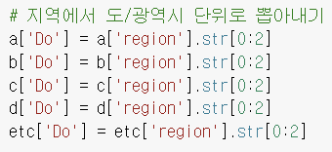
O3. 분석 과정 - 2
- 지역별 분석
그룹화된 업종끼리 지역별 분석
‘region’ 변수에서 앞 두 글자를 추출하여 도/광역시 단위로 나타냄

Slide 22
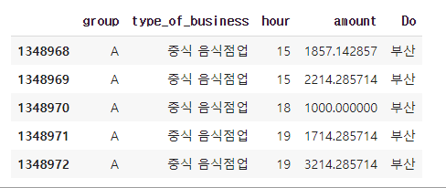
O3. 분석 과정
groupA = a[['group', 'type_of_business', 'hour', 'amount', 'Do']]
groupB = b[['group', 'type_of_business', 'hour', 'amount', 'Do']]
groupC = c[['group', 'type_of_business', 'hour', 'amount', 'Do']]
groupD = d[['group', 'type_of_business', 'hour', 'amount', 'Do']]
groupEtc = etc[['group', 'type_of_business', 'hour', 'amount', 'Do']]
allData = pd.concat([groupA, groupB, groupC, groupD, groupEtc])
allData.head()
01. group
03. hour
05. Do
- 필요한 변수만 선택
02. type of business
04. amount

Slide 23
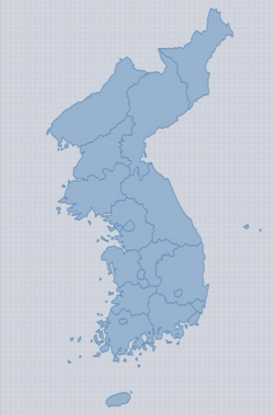
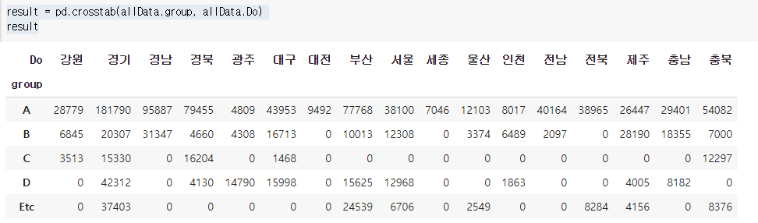
O3. 분석 과정
<교차분석표>
result = pd.crosstab(allData.group, allData.Do)
result

Slide 24
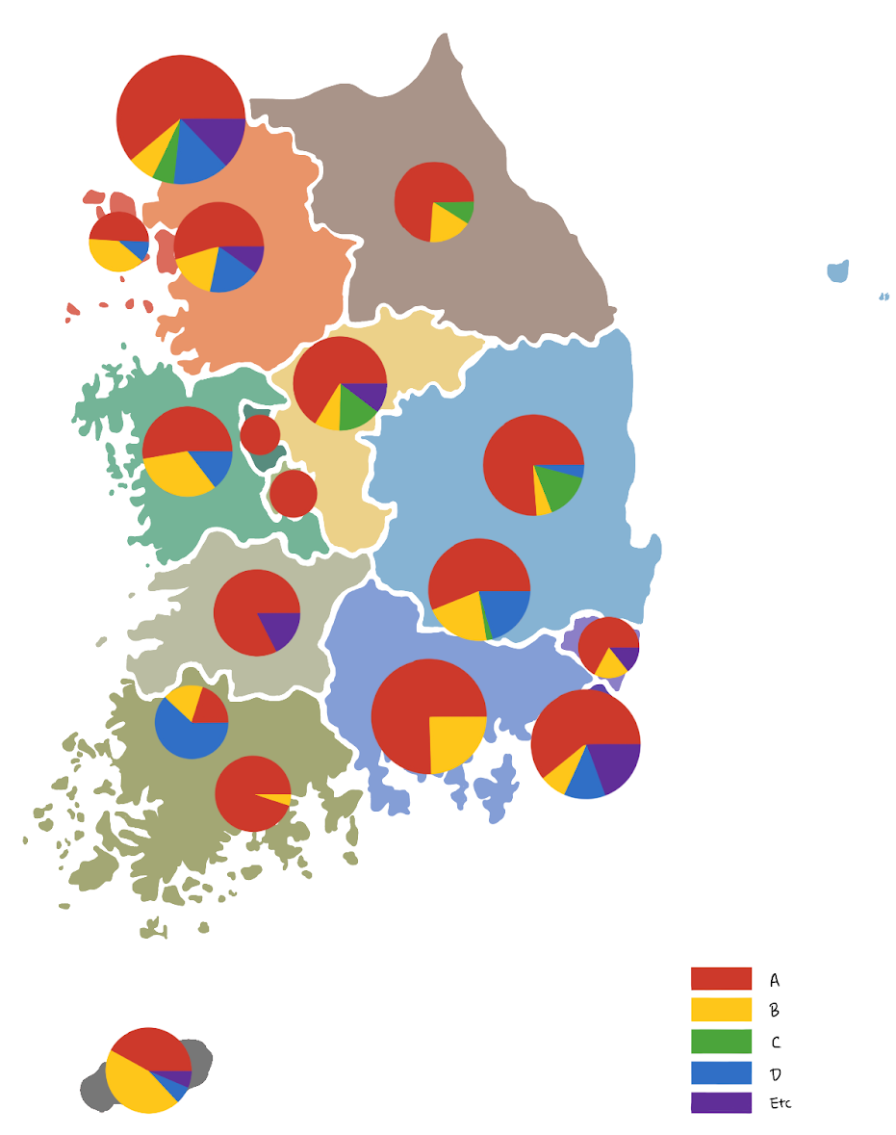
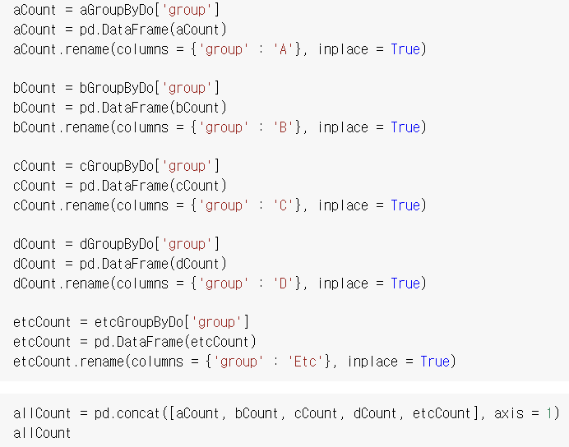
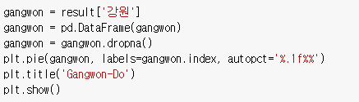
O3. 분석 과정
- 지역별 그룹 시각화

Slide 25
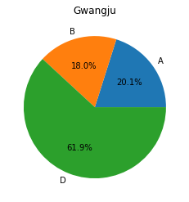
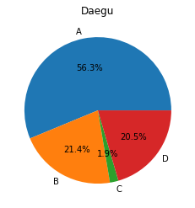
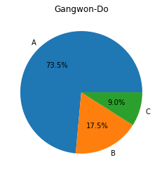
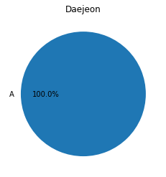
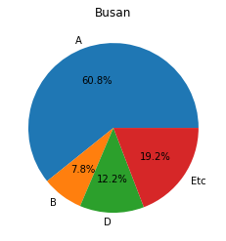
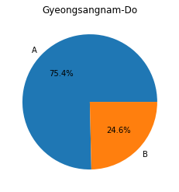
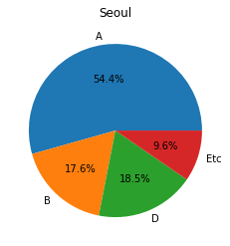
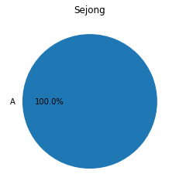
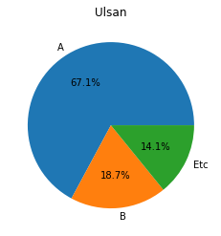
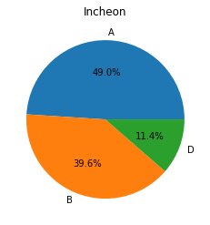
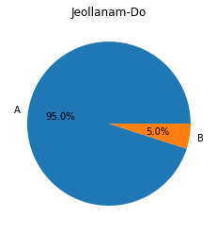
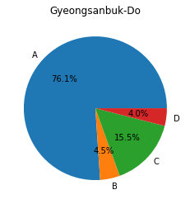





O3. 분석 과정
광주
대구
강원
- 지역별 그룹 시각화
대전
부산
경남
서울
세종
울산
인천
전남
경북
전북
제주
충남
충북
경기

Slide 26
O3. 분석 과정
- 지역별 분석
대전
세종
부산
서울
인구밀도
전남
전북
분류 조합
경기
거래 수가 낮은 가장 낮고 인구밀도 낮음
-> A로만 구성된 파이차트
지역의 도시발전도가 높을수록
분류의 조합이 더 다양해짐

Slide 27



O4. 연구 결과
- 시간대별 분석
아침)
비알코올 음료점업
간이음식 포장 판매 전문업종,
피자, 햄버거, 샌드위치 및 유사 음식점업, 제과점업
점심&저녁)
한식의 강세
저녁 이후)
음료 소매업 기타 주점업

Slide 28
O4. 연구 결과
- 지역별 분석
수도권
비수도권
부산
서울
대전
세종
인구밀도
분류 다양성
경기
전남
전북

Slide 29
O5.
Q & A
미리 레스토랑 &카페의 대표적인 서비스 메뉴를 소개
드립니다. 그 외에도 여러가지가 있습니다. 해당 내용
을 입력해주세요. 해당하는 내용이나 문구를 추가해
주세요. 레스토랑 메뉴에는 여러가지 있습니다. 내용
을 입력 해 주세요. 해당하는 내용이나 문구를 추가해
주세요.

Slide 30

Thank
you

